Slide 1
打卡自习小程序
项目系统设计和数据库设计

Slide 2
01
03
问题改进
数据库设计
02
04
项目系统设计
组内分工

Slide 3
01
问题改进

Slide 4
项目过程
选题报告
Git实战
2021
2021
04.06-04.12
04.21-04.27
需求分析报告
项目系统设计与数据库设计
2021
2021
04.13-04.19
04.28-05.09

Slide 5
设计思路
管理书籍增删改查
自习打卡计时
线上自习室
图书借还消息提醒
图书馆管理系统
线上自习室
打卡计时

Slide 6
02
项目系统设计

Slide 7
功能模块层次设计
接口设计
ER分析
系统安全和权限设计
请输入内容请输入内容请输入内容请输入内容请输入内容
请输入内容请输入内容请输入内容请输入内容请输入内容
请输入内容请输入内容请输入内容请输入内容请输入内容
请输入内容请输入内容请输入内容请输入内容请输入内容

Slide 8
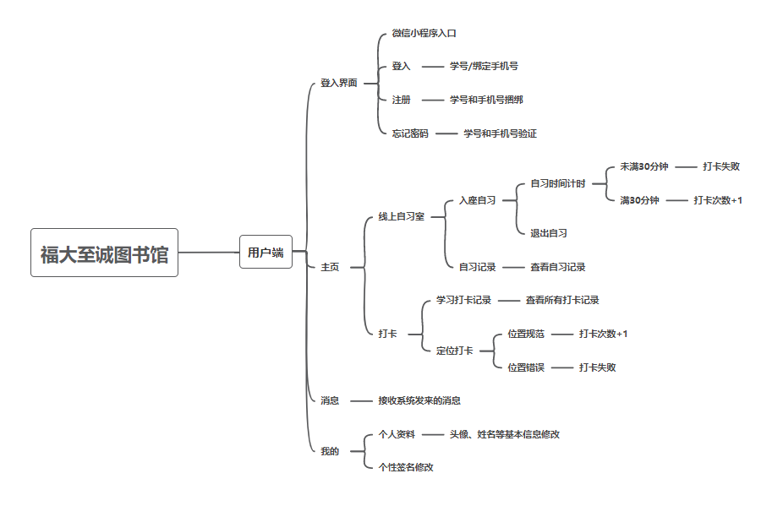
功能模块层次设计

Slide 9
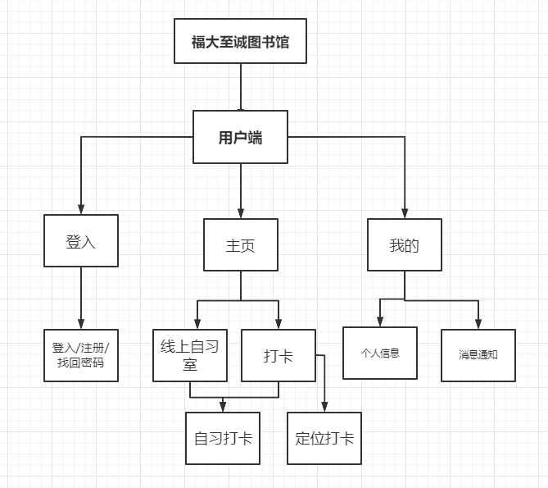
功能模块层次图

Slide 10
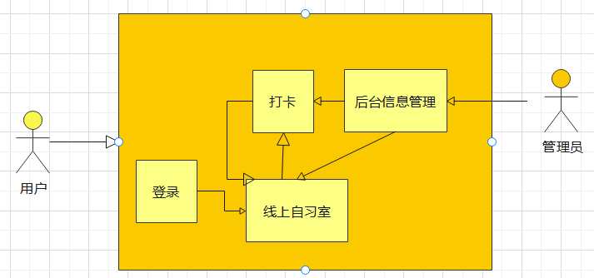
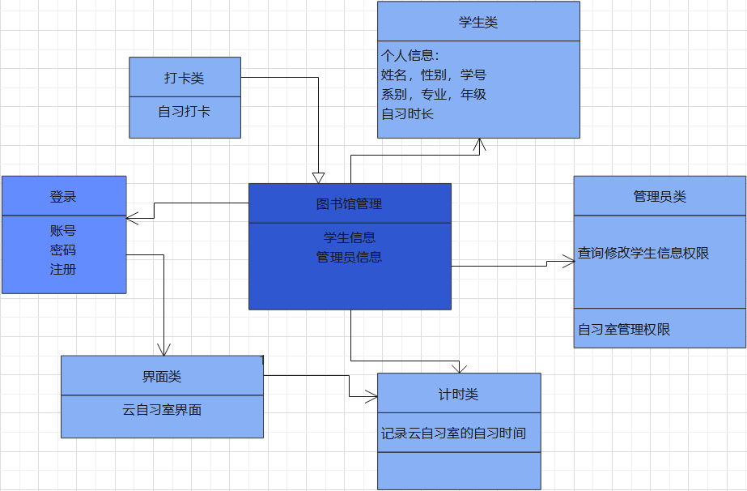
U
M
L
设
计
图
<——用例图
类图——>

Slide 11
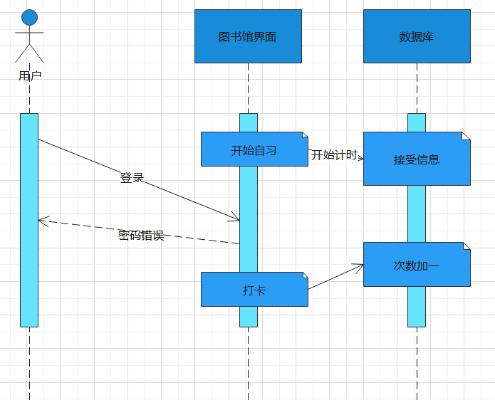
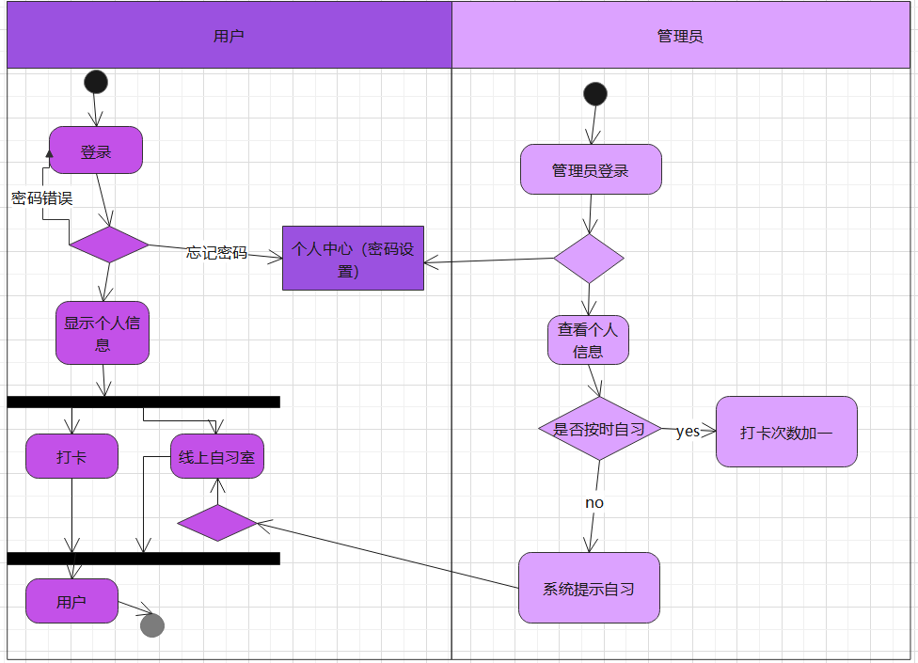
UML设计图
顺序图
活动图

Slide 12
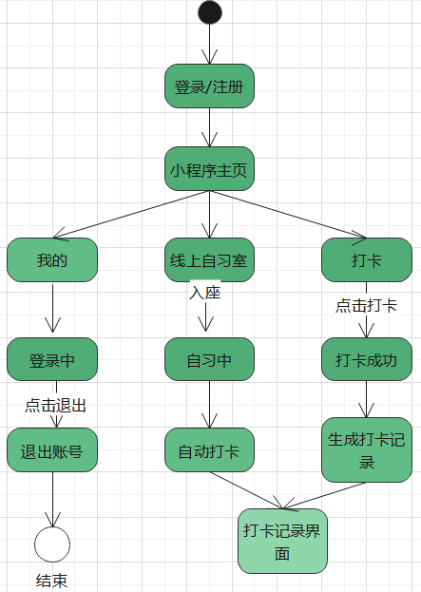
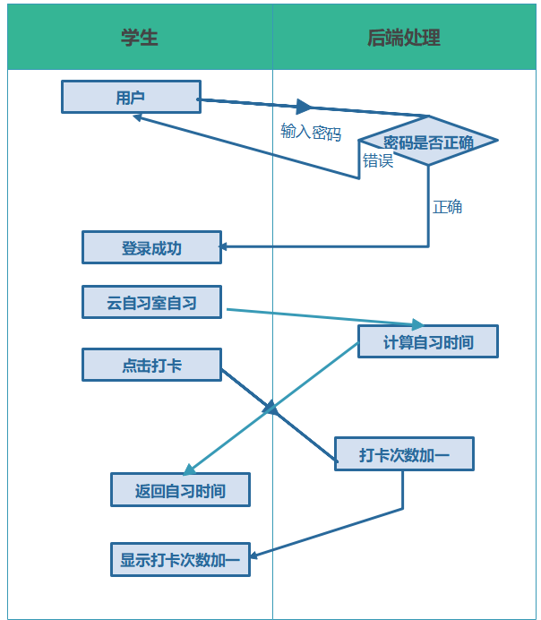
UML设计图
状态图
泳道图

Slide 13
接口设计
主要采用接口设计中的软件接口
4.1 用户接口： 注册：注册新账号,系统录入个人信息； 登录：通过手机号和学号，确定本人，进入登录页面； 线上自习室：进入线上自习室，入座自习，查看自习记录； 打卡：提交定位打卡，记录打卡情况。 4.2 数据库接口：使用JDBC发送操作数据库的语句并处理结果。

Slide 14
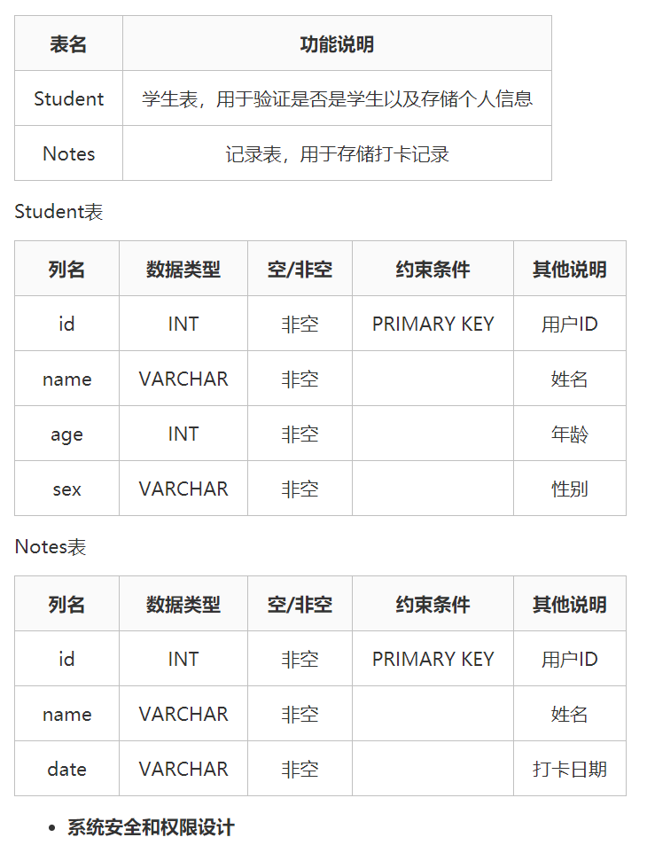
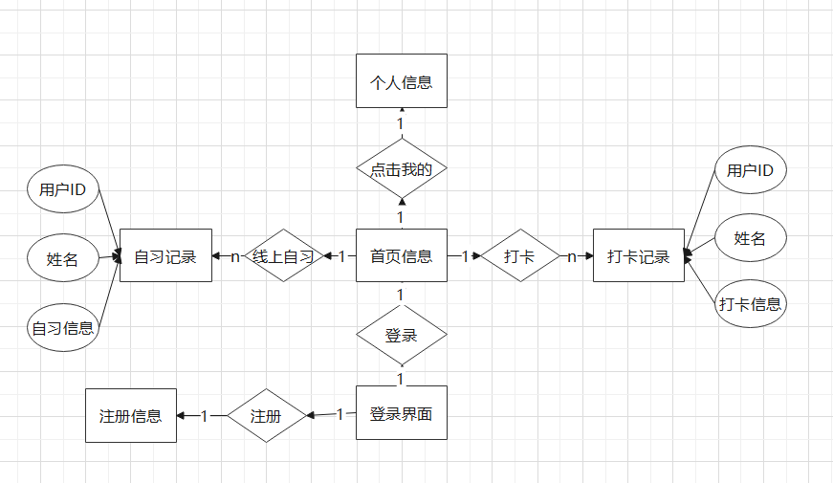
表结构分析
ER分析

Slide 15

系统安全和权限设计
数据加锁：
采用互斥机制和同步机制防止数据混乱。
高并发设计：
针对线上自习室 ，我们采用扩展数据库，微服务架构，引入负载均衡器等措施优化高并发机制。
登录认证：
通过调用微信登录接口登录账号，需要实名认证才可正常应用app的全部功能。
数据传输加密：
APP与服务器之间数据传输加密可采用对称加密（DES）方式，保证系统数据传输安全。

Slide 16
01
03
普通用户之间：判别标准为是否实名认证，实名认证则可正常使用app全部功能，否则只能使用app部分功能。
管理者和普通用户之间：管理者可看到用户的信息且保护用户隐私信息，普通用户互相不能看到隐私信息
权限设计
02
维护者和用户：维护者可看到举报信息，针对被举报的用户可进行降级，踢出自习室，拉黑等动作。
04
通过使用混淆保护，加壳，爱加密等第三方加密平台对APK代码进行基础的防护。

Slide 17
03
数据库设计

Slide 18

外部设计
运用设计
结构设计
验收标准

Slide 19
标识符和状态数据库软件的名称： MySQL数据库
数据库的名称为：MySQL
数据库的运行环境：window10
开发环境：window10
使用它的程序:
福州大学至诚学院图书馆微信小程序
密码要求：
随机生成6位最好有特殊符号
外
部
设
计
约定：
命名约定：所有命名一定要具有描述性, 一律使用英文全称命名,一律小写
（1）杜绝一切拼音命名方式
（2）杜绝拼音英文混杂命名方式
（3）杜绝拼音简写命名方式
（4）杜绝英文简写命名方式
所有字段都不允许默认为空,必须设置默认值,且默认值不允许为null ,必须用表名_字段名组成。
root用户：
只能本地登录
管理用户：
可以修改表结构,禁止读写数据
api接口账户：
大部分表只读,可以远程登录
admin后台账户：
部分表只读,可以远程登录
develop开发阶段账户

Slide 20
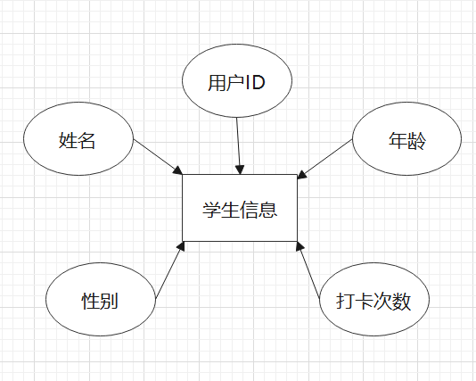
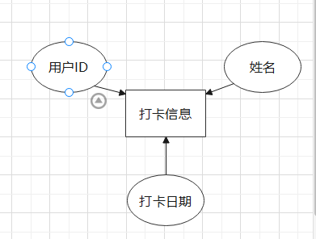
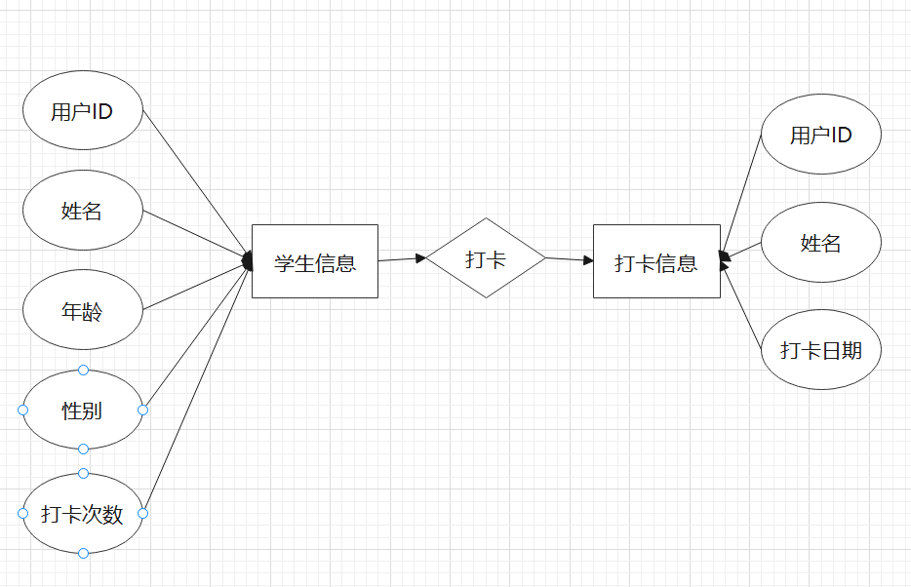
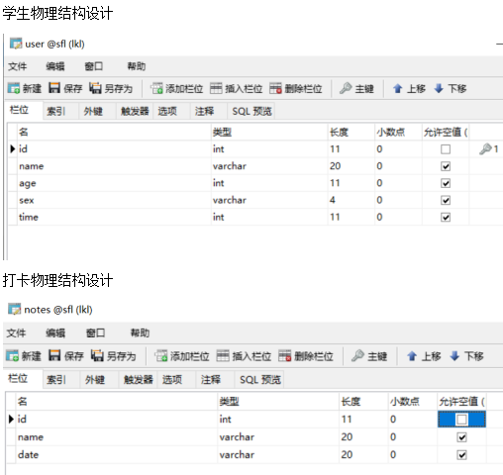
学生信息
打卡信息
结
构
设
计
ER图

Slide 21
运用设计
基本设计
针对用户打卡情况，我们设置了两张表，分别为user表和notes表。其中user表用来记录用户信息和对应总打卡次数，notes表用来记录每一台打卡信息包括打卡对应用户和日期。数据库实体间采用一对多的关系，通过查询user表，每个用户id对应一个用户，但一个用户可以对应notes表的多条打卡信息。
安全设计
通过划分不同权限等级的用户，给定不同的权限去访问数据库。用户只能访问其对应等级能看到的数据。当用户要进行数据库修改时，需先审核其权限和操作是否相符，如果不符，系统则拒绝用户的操作。

Slide 22
数据库安全性的验收
（至少达到两点）
01
该方法由系统提供一定的方式让用户标识自己的名字或身份。每次用户要求进入系统时，由系统进行核对，通过鉴定后才能提供系统的使用权。
用户标识和鉴别
02
存取控制
通过用户权限定义和合法权检查确保只有合法权限的用户访问数据库，所有未授权的人员无法存取数据。

Slide 23
03
视图机制
为不同的用户定义视图，通过视图机制把要保密的数据对无权存取的用户隐藏起来，从而自动地对数据提供一定程度的安全保护。
04
审计
建立审计日志，把用户对数据库的所有操作自动记录下来放入审计日志中，DBA可以利用审计跟踪的信息，重现导致数据库现有状况的一系列事件，找出非法存取数据的人，时间和内容等。
05
数据加密
对存储和传输的数据进行加密处理，从而使得不知道解密算法的人无法获知数据的内容。

Slide 24
04
组内分工

Slide 25
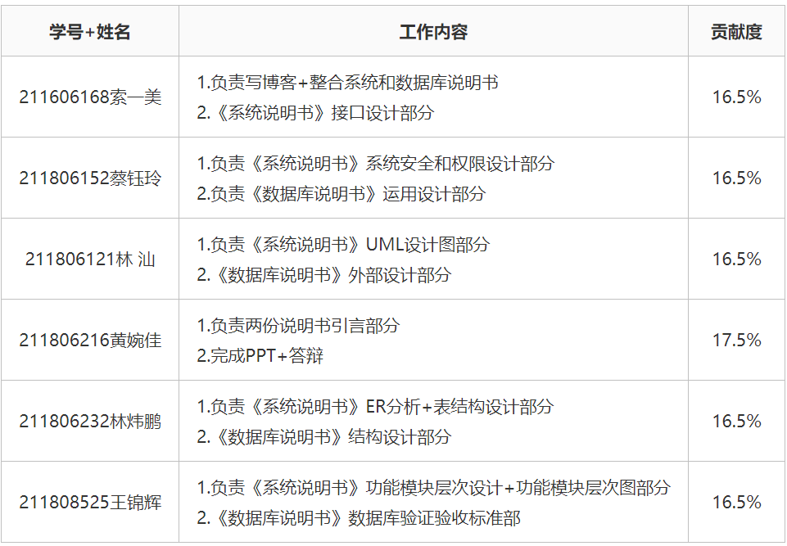



Slide 26
THANKS
感谢全组成员的共同努力

